Slide 2
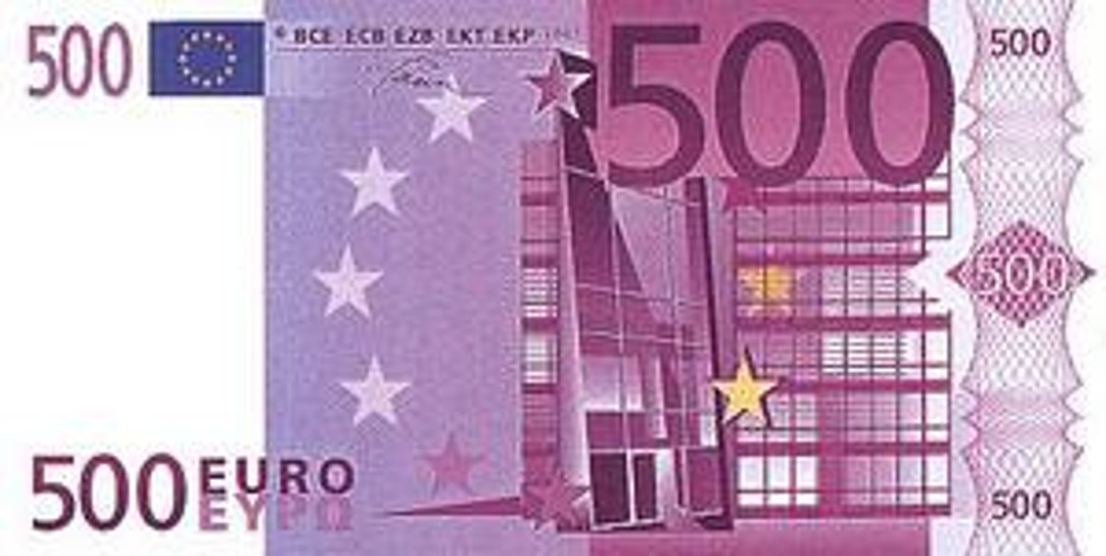
1. Písmo, ktorým v súčasnosti píšeme na Slovensku sa volá:
Hlaholika
Latinka
Prkotinka
Pralinka

Slide 3
2. Azbuka je písmo, ktorým sa píše:
V Ázii
V Čechách
V Rusku a v Bulharsku
V Afrike

Slide 4
3. Nevidiaci ľudia používajú písmo, ktoré sa volá:
Okuliarovo
Braillovo
Bratovo
Barandovo

Slide 5
4. Slovenská abeceda má spolu:
45 písmen
64 písmen
34 písmen
46 písmen

Slide 6
5. Posledné písmeno slovenskej abecedy je písmeno:
Z
K
Ž
Č

Slide 7
6. Medzi písmenami F a H sa nachádza:
S
A
K
G

Slide 8
7. Na 10. mieste v skrátenej abecede je písmeno:
I
J
K
L

Slide 9
8. V abecednom poradí sú usporiadané slová:
skriňa, hudba, mak
auto, električka, balón
baran, citrón, dom
Janka, Ferko, Jožko

